Slide 1
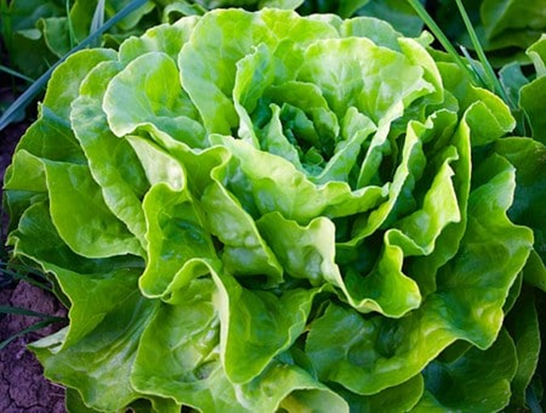
Gemüsebau im Klimawandel
- Beispiel: Salat unter Mitarbeit der LVG Heidelberg
Salat, pixabay
Notes:
Bildquelle: https://pixabay.com/de/photos/natur-pflanzen-salat-kopfsalat-940032/ (29.09.21)

Slide 2
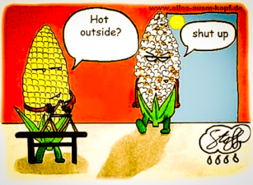
Allgemeine Auswirkungen des Klimawandels
Steigende Jahresdurchschnittstemperaturen
Zunahme der Sommer- (>25°C) und Hitzetage (>30°C)
Vermehrte Sommertrockenheit und Dürreperioden
Verändertes Niederschlagsmuster
Vermehrte Extremwetterereignisse
Höhere Wettervariabilität
www.alles-ausm-kopf.de
Notes:
Textquelle: Grundlagenbericht AgriAdapt
Steigende Temperaturen: Die Temperaturen werden mehr oder weniger in allen Monaten steigen.
Anstieg der Temperaturen, weniger in den Bergregionen als im Flachland.
Nahe Zukunft (2021 - 2050): durchschnittlicher Temperaturanstieg von 8,4 °C auf 9,5 °C (plus 0,5 – 1,5°C)
Ferne Zukunft (2071 – 2100): Anstieg der durchschnittlichen Temperatur bis auf 11,5 °C (plus 1,5 - 3,5°C)
Anzahl der Sommertage (Tmax ≥ 25°C) und heißen Tage (Tmax ≥ 30 °C) wird erheblich zunehmen.
Projektionen für Temperaturentwicklungen sind sehr zufriedenstellend - für Niederschläge sind sie eher unsicher – es gibt jedoch einen Trend zu abnehmenden Niederschlägen im Sommer- und zu ansteigenden Niederschlägen im Winterhalbjahr.
Extremwetterlagen wie Hitze, Dürre, Hagel, Stark- & Dauerregen, extreme Fröste und Stürme können der Landwirtschaft binnen Stunden, Tagen oder Wochen extremen Schaden zufügen und vor große Herausforderungen stellen. Die Intensität solcher Schadereignisse kann kleinräumig sehr stark variieren und der Einzelfall kann nicht konkret vorhergesagt werden.
Der Trend geht ebenfalls hin zu beständigeren Wetterlagen, d.h. die Wetterlage wird sich über längere Zeit halten, dies können sowohl kühlere/kalte als auch heiße Wetterlagen betreffen (beständige Hoch- oder Tiefdruckwetterlagen)

Slide 3

Welche Faktoren spielen im Salatanbau eine Rolle und welchen Einfluss hat dabei der Klimawandel?
pixabay
Notes:
Bildquelle: Fragezeichen, https://pixabay.com/de/illustrations/fragezeichen-frage-antwort-1019820/, 18.08.21
Salat, https://pixabay.com/de/photos/natur-pflanzen-salat-kopfsalat-940032/ (29.09.21)
Tafelbild kann gemeinsam mit den Studierenden erstellt werden – „Welche Faktoren müssen beim Salatanbau berücksichtigt werden? – Welche Faktoren werden durch den Klimawandel beeinflusst?“
Faktoren, die durch den Klimawandel beeinflusst werden:
Anbauplanung
Betriebliche Bedingungen
Kulturführung
Ernte
Betriebswirtschaft
Absatzwege / Vermarktung

Slide 4
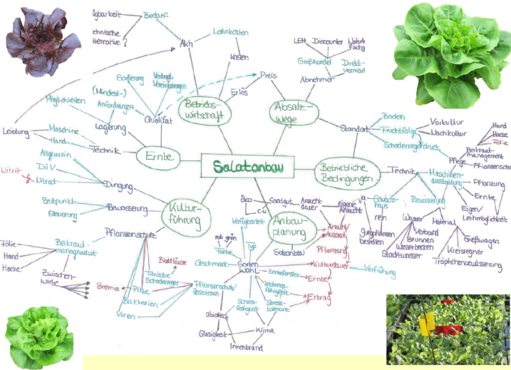
Faktoren im Salatanbau
LVG Heidelberg
Notes:
Tafelbild kann gemeinsam mit den Studierenden erstellt werden – „Welche Faktoren müssen beim Salatanbau berücksichtigt werden? – Welche Faktoren werden durch den Klimawandel beeinflusst?“

Slide 5
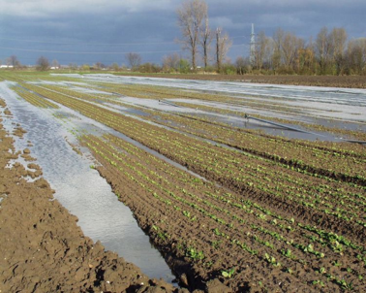
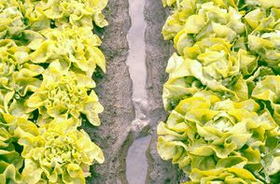
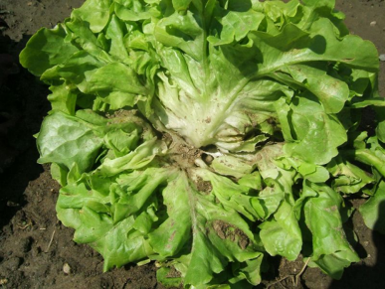
Auswirkungen Klimawandel - Starkniederschläge
Verschlämmung
Erosion
Verschmutzung
Nährstoffauswaschung
Nährstoffmangel
¹⁾ Unwetter: Schaden durch Starkregen, DLR Neustadt, Jochen Kreiselmaier
²⁾ N-Mangel in Regnernähe durch zuviel Beregnung, Josef Schlaghecken (o.re)
³⁾ Erdverschmutzung durch Starkregen, Josef Schlaghecken
Notes:
Nun gehen wir über zu den einzelnen Aspekten der Auswirkungen des Klimawandels: Starkniederschläge, Hagel, (Spät-)Frost, Trockenheit, Hitze.
Die kommenden Folien zu Auswirkungen und Anpassungen an die einzelnen Wetterereignisse können auch gemeinsam mit den Studierenden erarbeitet werden im Studierenden-Lehrergespräch!
Verschlämmung: schwierigere Bodenbearbeitung, schnellere Austrocknung
Erosion: Verlust von fruchtbarem Boden, Verluste bei (Neu-)Anpflanzungen/Ansaaten
Nährstoffmangel: Kann das Wasser vom Boden nicht ausreichend aufgenommen werden, sei es durch zu starke Beregnung oder Starkniederschläge, reduziert sich die N-Mobilisierung, es kommt zu N-Mangel

Slide 6
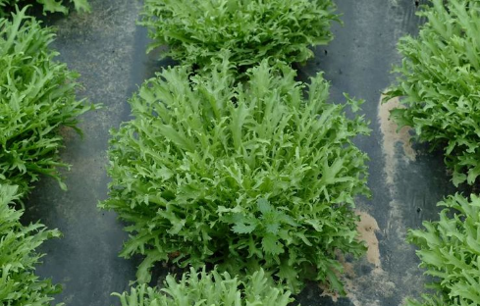
Anpassungsmaßnahmen - Starkniederschläge
Verbesserung der Bodenstruktur durch:
  Organische Düngung
  Ganzjährige Bodenbedeckung
  Zwischenfruchtanbau
  Mulchfolie / organischer Mulch
⁴⁾Frisee-Salatanbau in schwarzer Mulchfolie, Josef Schlaghecken
Notes:
Ziel muss sein, durch permanente Durchwurzelung bzw. Bodenbedeckung und mittelfristig reduzierter Bodenbearbeitung eine gute Bodenstruktur zu erhalten, die Starkniederschläge gut aufnehmen und die Feuchtigkeit lange im Boden bewahren kann. Dies erreicht man durch die o.g. Maßnahmen. Ein dadurch einhergehendes vitales und vielseitiges Bodenleben sorgt für eine stabile Bodenstruktur.
Eine organische Mulchdecke schützt die Bodenstruktur, reduziert die Hitze und schont somit das Bodenleben, bietet Nahrung für die Bodenorganismen, reduzierte die Evaporisation, schützt vor Verschmutzung, unterdrückt Unkräuter, liefert Nährstoffe -> Anrechnung an die Düngergaben.
Problematisch bei Mulchfolien: Plastikmaterial – Herstellung, Entsorgung, Mikroplastik im Boden, aber auch Arbeitsaufwand
S. auch Beitrag Hortipendium/BMEL (Link im Lehrmodul_Gemüse: http://www.hortipendium.de/Mulchverfahren_im_Gemüsebau) und http://www.hortipendium.de/Klimawandel_Gemüsebau

Slide 7
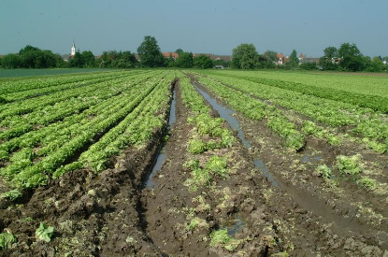
Anpassungsmaßnahmen - Starkniederschläge
Verbesserung der Bodenstruktur durch:
  Vielseitige Fruchtfolge
  Reduzierte Bodenbearbeitung
  Kalkung bzw. ausgewogene Düngung
  Befahren des Bodens nur bei günstigen Bodenbedingungen
  Anpassung des Reifendrucks, leichte Maschinen/Traktoren
⁵⁾ Salat: Bodenschäden durch Fahrspuren, Josef Schlaghecken

Slide 8
Auswirkungen Klimawandel - Hagel
Qualitätsminderung → 2. Ware / Ernteverluste
Nachsaaten/-pflanzungen → zusätzliche Pflanz-/Saatkosten
Risiko für Krankheiten → Eintritt von Schaderregern durch Verletzungen – vermehrter Einsatz von Pflanzenschutzmitteln
Gewächshausschäden → hohe Reparaturkosten
Notes:
Extremswetterereignisse können lt. Klimaprojektionen häufiger bzw. verstärkt auftreten, wobei die Projektionen für Hagel sehr unsicher sind. Hagel tritt vor allem sehr kleinräumig auf, daher sind Projektionen eher schwierig zu berechnen.

Slide 9
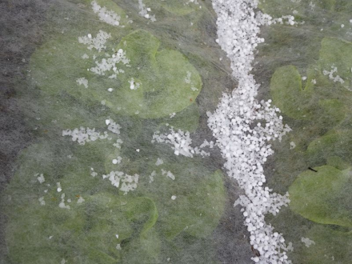
Anpassungsmaßnahmen - Hagel
Hagelschutznetze auf Gewächshäuern
Vlies / Kulturnetze in Freilandkulturen
nur bedingt hilfreich
Versicherung (möglich gegen Hagel, Sturm, Starkniederschlag oder Mehrgefahrenversicherung)
Agri-Photovoltaik-Anlagen
⁶⁾ Graupel auf Salatvlies, DLR Neustadt, Josef Schlaghecken
Notes:
Bildquelle aus Hortipendium.de: http://greencommons.de/images/thumb/e/ef/Graupel_auf_Salat_mit_Vlies_%28NXP%29.JPG/120px-Graupel_auf_Salat_mit_Vlies_%28NXP%29.JPG
Das Mikroklima unter einem Hagelnetz kann sich dadurch etwas verändern, da das Netz zwar das sichtbare Licht größtenteils durchläßt, die UV-B Strahlung jedoch teilweise absorbiert. UV-B Strahlung ist mit für die Färbung der Früchte verantwortlich, das veränderte Mikroklima kann eventuell die Entstehung von Krankheiten begünstigen. Bei richtiger Anbringung der Hagelschutznetze bzw. Hagelnetze ist jedoch ein fast vollständiger Schutz der Kulturen gewährleistet (https://www.planen-netze-beutel.de/hagelschutznetze).
Agri-PV-Anlagen (s. Leitfaden vom ISE, Fraunhofer-Institut) 14.05_Agri-PV_ISE

Slide 10
Auswirkungen Klimawandel: Spät-/Frühfrost
Trotz zunehmender Temperaturen und abnehmender Spät-/Frühfrostereignisse muss auch künftig mit entsprechenden Frösten gerechnet werden.
Notes:
Hier kommt es vor allem darauf an, wie lange und bei welchen Temperaturen die Frostereignisse dauern. Auch der Entwicklungsstand der Kulturen spielt hier eine Rolle.
Frühere Pflanzungen bedingt durch frühere und wärmere Frühjahre erhöhen gleichzeitig das Risiko für Spätfrostschäden (ggf. je nach Region/Lage verschieden).
Lt. Projektionen werden die letzten Spätfröste immer früher im Jahr stattfinden. So müsste man annehmen, dass Spätfrostereignisse seltener werden. Kaltlufteinbrüche können auch in Zukunft eintreten, womöglich sogar häufiger, so dass die Vulnerabilität gegenüber Spätfrost schwer kalkulierbar ist.

Slide 11
Anpassungsmaßnahmen – Spät-/Frühfrost
Verwendung von abgehärteten Pflanzen
(Kurzfristige) Verwendung von Vliesen
Versicherung überprüfen / abschließen
Warnwetter-App (z.B.des DWD`s) verwenden z.B.:
https://www.dwd.de/DE/leistungen/warnwetterapp/warnwetterapp.html

Slide 12
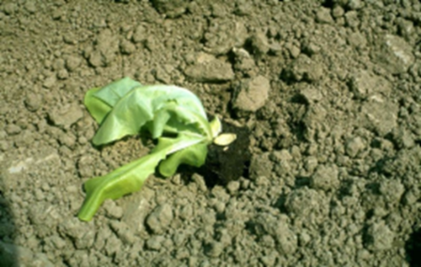
Auswirkungen Klimawandel - Trockenheit
Zunehmende Bedeutung vor allem in den Sommermonaten
Besonders in Kombination mit Hitze
  erhöhte Transpiration
⁷⁾ Salat: Wassermangel zur Pflanzung, DLR, Josef Schlaghecken
Notes:
Bildquelle aus Hortipendium.de http://greencommons.de/images/thumb/3/39/Salat_Wassermangel_zur_Pflanzung.jpg/120px-Salat_Wassermangel_zur_Pflanzung.jpg

Slide 13
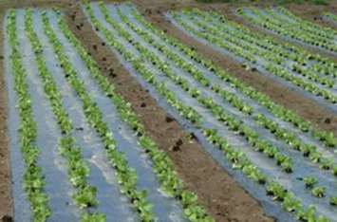
Anpassungsmaßnahmen - Trockenheit
Wichtig ab Kopfbildung: gleichmäßige Bewässerung
Während Hitzeperioden: tägliche Bewässerung in den frühen
Morgenstunden
Mulchbedeckung
Reduzierte Bodenbearbeitung
⁸⁾ Kopfsalatbestand in schwarzer Mulchfolie, SLFA Neustadt, Josef Schlaghecken
Notes:
Wichtig ab Kopfbildung: gleichmäßige Bewässerung -> zu große Feuchteschwankungen haben negative Auswirkung auf Wachstum
In Hitzeperioden tägliche Bewässerung in den frühen Morgenstunden -> Vermeidung von Blattrandnekrosen/Innenbrand!
Reduzierte Bodenbearbeitung: im Vergleich zum Pflug wird dadurch die Verdunstung von Bodenwasser reduziert – Unkrautbekämpfungsstrategie anpassen (Fruchtfolge, Bodenbedeckung,…)
Mulchbedeckungen reduzieren die Bodentranspiration und verringern die Erhitzung des Bodens. Dies hat auch gleichzeitig positive Auswirkungen auf das Bodenleben. Eine möglichst ganzjährige Bodenbedeckung trägt wesentlich zu einer guten, stabilen Bodenstruktur bei, so dass der Boden Feuchtigkeit länger speichern kann.
Vor allem in Kombination mit Hitze wirkt sich die zunehmende Trockenheit v.a. in den Sommermonaten negativ auf den Salat-/Gemüseanbau aus. Gleichzeitig geht man teilweise davon aus, dass durch die hitzebedingt höhere Evapotranspiration weniger Niederschläge im Boden/Grundwasser ankommen -> sinkende Grundwasserspiegel.

Slide 14
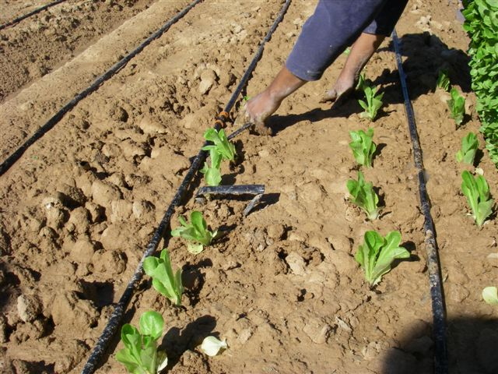
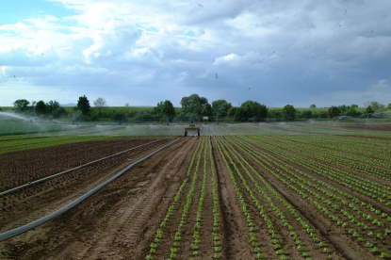
Anpassungsmaßnahmen - Trockenheit
Bewässerung:
⁹⁾ Tropfbewässerung beim Salatanbau in Spanien, DLR Rheinpfalz, Joachim Ziegler
¹⁰⁾ Beregnung mit Gießwagen, Josef Schlaghecken

Slide 15
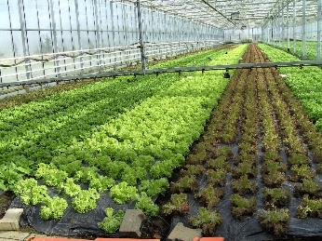
Anpassungsmaßnahmen - Trockenheit
Bewässerung im Gewächshaus:
Auch hier gilt: zunehmende Wasserknappheit im Sommer:
  Ziel: effizientes, wassersparendes Beregnungsmanagement (Technik, Bewässerungszeit)
Salat unter Glas, LVG Heidelberg
Notes:
Überkopfberegnung oder Tropfbewässerungssystem:
Vorteil Überkopfberegnung mit Beregnungswagen: gleichmäßigere Wasserverteilung
Vorteil Tropfbewässerung: Pflanzen bleiben trocken, geringerer Wasserbedarf
Mulchfolien fördern die Homogenität der Wasserverteilung im Bestand. Die Steuerung erfolgt zweckmäßigerweise über Tensiometer (LVG Heidelberg, Sabine Reinisch)

Slide 16
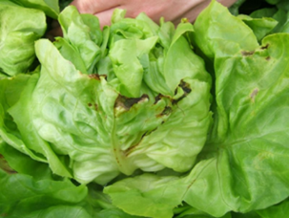
Auswirkungen Klimawandel – Hitze /steigende Temperaturen
Kritische Auswirkungen auf den Kopfsalatanbau
Erhöhtes Anwachsrisiko
Einhalten der optimalen Keimtemperatur (15-18°C)
Optische Qualitätseinbußen -> Innenbrand
Ernteverfrühung durch (Doppel-)Abdeckung - Problematisch bei
früher Hitze (>25°C) und Wind
Kühle Lagerung direkt nach der Ernte bis zur Ablieferung notwendig
¹¹) Salat, Innenbrand/Blattnekrosen,
Josef Schlaghecken
Notes:
Anwachsrisiko durch Hitze und Trockenheit - zunehmende Anzahl an Sommer- als auch von Hitzetagen (Tmax > 25 bzw. < 30°C) bzw. längere Hitze-/Trockenperioden
Doppelabdeckung nicht zu lange auf den Pflanzen lassen!

Slide 17
Auswirkungen Klimawandel – Hitze /steigende Temperaturen
Positive Auswirkungen auf den Kopfsalatanbau
Mehr Kultursätze
Frühere bzw. spätere Pflanztermine möglich
Geringere Heizkosten im Gewächshaus
Geringeres Risiko für Falschen Mehltau durch tendenziell
trockenere, wärmere Sommer

Slide 18
Was könnte gegen die erwähnten positiven möglichen Auswirkungen sprechen?
pixabay
Notes:
Grafik: Fragezeichen, https://pixabay.com/de/illustrations/fragezeichen-frage-antwort-1019820/, 18.08.21

Slide 19
Kritisch: Mehr Kultursätze bedeuten aber auch…
  …mehr Düngung
  …mehr Pflanzenschutz
  …mehr Saat-/Pflanzgut,
  …mehr Bewässerung
  …höherer Arbeitsaufwand
  …ggf. erhöhte Spät-/Frühfrostgefahr

Slide 20
Anpassungsmaßnahmen – Hitze /steigende Temperaturen
Schattierung des Gewächshauses, Beschattung im Freiland
Ganzjährige Bodenbedeckung (Bewuchs, Mulch)
Wurzelbildung und Durchwurzelungstiefe optimieren und verbessern
Effiziente, sparsame Bewässerung (s. Folien Bewässerung)
Natürliche Pflanzenstrukturen (Hecken, Baumpflanzungen)
Notes:
Beschattung im Freiland – z.B. Agrar-Photovoltaik-Anlagen
Ganzjährige Bodenbedeckung (Bewuchs, Mulch) -> Verdunstungsschutz, Schutz des Bodenlebens vor Überhitzung, Humusaufbau
Wurzelbildung…-> bessere Wasserversorgung der Pflanzen ->Verdunstungskühle
Bewässerung: Wichtig, wenn die Bodenfeuchte nicht mehr ausreicht: besser 1x 30mm statt 2x 15mm, am Besten frühmorgens, so dass das Wasser tagsüber aufgenommen werden kann und bei Überkopfberegnung die Feuchtigkeit auf den Blättern abtrocknen kann -> Reduzierung des Pilzinfektionsrisikos.
Natürliche Pflanzenstrukturen -> Hecken, Baumpflanzungen -> Verbessertes Kleinklima, Schutz vor Wind/Austrocknung

Slide 21
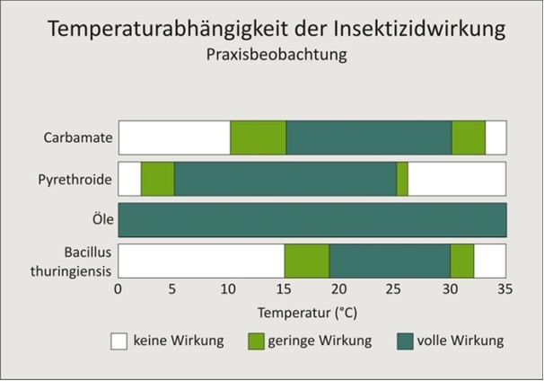
Pflanzenschutz
www.hortipendium.de/insektizid (verändert nach dem Original von Dr. Frank Burghause, DLR (14.05.13)
Notes:
Aus der Grafik wird ersichtlich, dass bereits ab 30°C die Wirksamkeit von Pflanzenschutzmitteln (hier: Insektizidwirkstoffe)abfällt bzw. gleich Null geht. Nur Öle behalten auch bei >30°C ihre volle Wirksamkeit
Bild verändert: Balken für Phosphorsäureester herausgenommen

Slide 22
Pflanzenschutz
Einflüsse auf die Wirksamkeit von Pflanzenschutzmitteln :
Ungeeignete Witterung und/oder Extremwetter
  Einschränkung der Anwendbarkeit
  Veränderte Temperaturstabilität der Mittel
Änderung der Wirksamkeit
  Durch physiologische, morphologische und/oder genetische Anpassung der
  Schadorganismen an neue Klimabedingungen
  U.a. veränderte Epidermisstruktur, Spaltöffnung, Metabolismen
Verschiebung Anwendungs-/Durchführungszeitpunkte
  Zeitliche Verschiebung im Auftreten der Schaderreger und/oder veränderte Phänologie der Kulturpflanzen
Julius-Kühn-Institut
Notes:
Quelle JKI: https://eler-redaktion.ble.de/fileadmin/sites/ELER/Dateien/05_Service/Veranstaltungen/2018/Klimaforum/Klimaforum_2018_Krengel.pdf „Klimawandel und Pflanzenschutz, Trends und deren Implikationen für den zukünftigen Pflanzenschutz“, Krengel, Klocke und Golla
Einschränkung der Anwendbarkeit z.B. durch Hitze/Starkniederschläge
Temperaturstabilität der Mittel (Wirkungsdauer und Gefahr der Abwaschung/Verdünnung
Einschränkung der Anwendbarkeit z.B. durch Hitze/Starkniederschläge
Der Klimawandel hat Auswirkungen auf die Wirksamkeit von Pflanzenschutzmitteln zum einen durch den Anstieg der Anzahl der Sommer- (>25°C) und Hitzetage (>30°C) bzw. durch die wahrscheinliche Zunahme von Extremwetterereignissen wie Starkniederschlägen. Gleichzeitig treten durch höhere Durchschnittstemperaturen Vektoren wie Blattläuse bereits früher im Jahr auf bzw. überdauern besser die Wintermonate.

Slide 23
Pflanzenschutz – Krankheiten (Viren)
Nachteil Klimawandel:
Viruskrankheiten: günstigere Bedingungen für Vektoren wie (Salat-) Blattläuse, Nematoden, Zikaden
→ Diese können die Virusausbreitung fördern.
Notes:
Günstige Bedingungen wie längere Vegetationsperiode, wärmerer Herbst, mildere Winter -> mehr Fortpflanzungszyklen der Vektoren, stärkere Populationen, die durch einen milden Winter begünstigt werden.
z.B. Breitadrigkeit stärkere Verbreitung durch wärmere Bedingungen, die die Vektoren begünstigen

Slide 24
Pflanzenschutz – Krankheiten (Pilze, Viren, Bakterien)
Nachteil Klimawandel:
Verbesserte Bedingungen für einige Krankheitserreger durch steigende Temperaturen und/oder trockenere Bedingungen
  (z.B. Salatmosaikvirus – können durch Blattläuse übertragen werden, Ringnekrosen)

Slide 25
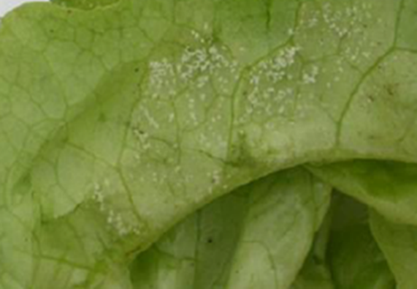
Pflanzenschutz
Krankheiten (Pilze, Viren, Bakterien):
Vorteil Klimawandel:
Ungünstigere Bedingungen für einige Krankheitserreger durch steigende Temperaturen und/oder trockenere Bedingungen im Sommer wie z.B. Salatfäule, Falscher Mehltau
Falscher Mehltau, Schäfer, R., LVG Heidelberg
Notes:
Bildquelle Kreiselmaier, aus Hortipendium.de: Der Inhalt ist verfügbar unter der Lizenz Creative Commons Attribution-Noncommercial-Sharealike Lizenz, sofern nicht anders angegeben.
http://greencommons.de/images/thumb/4/47/Sclerotinia_an_Kopfsalat.jpg/145px-Sclerotinia_an_Kopfsalat.jpg: Sklerotina an Kopfsalat, Josef Schlaghecken, DLR Rheinpfalz, 17.10.11
Anmerkung:
Salatfäule und Falscher Mehltau im Sommer: geringeres Infektionsrisiko durch zunehmende Trockenheit, nicht dagegen bei milderem Frühjahr und, zusätzlich feuchterem, Herbst.

Slide 26
Der Klimawandel fördert die Entwicklung von Blattläusen, die potentielle Virusüberträger sind.
Welche Maßnahmen können ergriffen werden, um den Blattlausbefall zu reduzieren?
pixabay
Notes:
Grafik: Fragezeichen, https://pixabay.com/de/illustrations/fragezeichen-frage-antwort-1019820/, 18.08.21
Mögliche Lösungen s. ff Folie

Slide 27
Vorbeugende Maßnahmen / Bekämpfung
Vielseitige Fruchtfolge / Zwischenfrüchte
Sortenwahl (Sorten mit hohen Resistenzen (BL 16-35) verwenden)
Gesunde Jungpflanzen (Kontrolle bei Anlieferung)
Hohe Luftfeuchtigkeit und Blattnässe vermeiden – windoffene Lagen
Weitere Pflanzabstände
Pflanzenstärkungsmittel und/oder stärkende Blattdünger
Nützlingsförderung
Angepasste, optimierte Düngung
Hygiene !!!
Ziel: gesunde und widerstandsfähige Pflanzen
Notes:
Mögliche Lösungen
Gesunde, starke Pflanzen sind nicht nur resilienter gegenüber Falschem Mehltau, sondern gleichzeitig auch gegenüber Stresssituationen, die u.a. durch die Auswirkungen des Klimawandels ausgelöst werden (z.B. Trockenheit, vermehrte Niederschläge, hohe Variabilität des Wetters…).
FF/ZWF: Reduzieren den Druck von Krankheiten, Schädlingen und Unkräutern – kein Schaderreger kann sich so dauerhaft festsetzen
Windoffene Lagen verringern den Zuflug von geflügelten Blattläusen
Weitere Pflanzabstände können zu einer verbesserten/schnelleren Abtrocknung vor allem in nassen Jahren führen
Nützlingsförderung durch Landschaftssturkturen wie Hecken, Blühstreifen, extensivierte Flächen
Angepasste Düngung: gesunde, stabile Pflanzen (zuviel N schwächt die Pflanzen und kann sie anfälliger gegenüber Schädlingen wie Blattläuse machen.)

Slide 28
Arbeitsauftrag 1
Welche Anpassungsmaßnahmen können bei den verschiedenen Anbauschritten (s.u.) in Ihrem Betrieb ergriffen werden, um die Resilienz des Salatanbaus gegenüber dem Klimawandel zu erhöhen?
                Anzucht/Pflanzung
                Fruchtfolge/Anbau
                Düngung
                Unkrautregulierung
                Pflanzenschutz
                Ernte
                Lagerung
Die folgende Tabelle kann als Hilfestellung verwendet werden
Notes:
Diese Frage kann Punkt für Punkt im Studierenden-Lehrergespräch erarbeitet werden oder in Gruppenarbeit. Die in den vorigen Folien erläuterten Anpassungsmaßnahmen können nun den Anbauschritten zugeordnet und so vertieft werden.
Als Hilfe kann die nachfolgende Tabelle verwendet werden.

Slide 29
Arbeitsauftrag 1: Anpassungsmaßnahmen
Anbauschritt | Hitze | Trockenheit | Starkniederschlag | Spätfrost | Hagel | Höhere Temp., längere Vegetat.periode
Anzucht /Gewächshaus
Pflanzung / Freiland
Fruchtfolge
Bewirtschaftung
Düngung
Unkrautregulierung
Pflanzenschutz
Ernte
Lagerung
Notes:
Fruchtfolge: Agroforst-Trockenheit: Windbrechung auf exponierten Flächen, verbessertes Mikroklima; ganzjährige Bodenbedeckung -> gute Infiltration, weniger Erosion, stabile Bodenstruktur
Wintergemüse: geringere Heizkosten durch steigende Herbst-/Wintertemperaturen, verlängerter Freilandanbau (z.B. Feldsalat, Lauch…)

Slide 30
Lösungsbeispiele - Anpassungsmaßnahmen
Anbauschritt | Hitze | Trockenheit | Starkniederschlag | Spätfrost | Hagel | Höher Temp., längere Vegetat.periode
Anzucht /Gewächshaus | Beschattung konsequente Temperatur-regulierung (das funktioniert nur bedingt) Keimen im Keimraum (Einbau einer Kühlung) |  |  |  | Versicherung Hagel-schutznetz | Frühere Aussaat im Frühling Spätere Aussaat in den Herbst
Pflanzung / Freiland |  | Mulchbedeck-ung/-pflanzung Gleichmäßige, effiziente, morgendliche Bewässerung Reduzierte Bodenbear-beitung | Mulchbedeck-ung/-pflanzung | Abgehärtete Pflanzen Vlies Versi-cherung Warn-Apps | Versiche-rung Vliese | Bedingt frühere Aussaat/-Pflanzung (Spätfrost!) Weiterer Kultursatz
Notes:
Fruchtfolge: Agroforst-Trockenheit: Windbrechung auf exponierten Flächen, verbessertes Mikroklima; ganzjährige Bodenbedeckung -> gute Infiltration, weniger Erosion, stabile Bodenstruktur

Slide 31
Lösungsbeispiele - Anpassungsmaßnahmen
Anbauschritt | Hitze | Trockenheit | Starkniederschlag | Spätfrost | Höhere Temp., längere Vegetat.periode
Standort/ Sortenwahl/ Fruchtfolge | Agroforst Hitze-tolerante Sorten/-Arten | ZWF-Anbau Ganzjähr. Boden-bedeckung Trocken-tolerante Sorten/Arten | Vielseitige Fruchtfolge, u.a. mit Tiefwurzlern/ Leguminosen | Spätfrost-tolerante Sorten | Überwinte-rungsanbau (Endivien) Ganzjähriger Freilandanbau
Bewirtschaf-tung | Organische Mulchschicht Schattierung Bewässerung zur Kühlung | Reduzierte Bodenbear-beitung Organische Mulchschicht Bewässerung | Reduzierte Bodenbear-beitung Organische Mulchschicht Reifendruck Bodenbefahr-barkeit beachten Genadelte Mulchfolie Rinnenkultur | Flies-abdek-kung
Notes:
Düngung -bei Hitze : evtl. Vermehrte Nährstoffmobilisation,
-bei Trockenheit: geringere Nährstofffreisetzung aus organ. Düngemitteln/Substanz, Bodenleben weniger aktiv, Nährstoff im Boden nicht mobil durch fehlendes Bodenwasser
→ Eventuell höhere Nitratgehalte in den Pflanzen -> Berücksichtigung der EG VO 1258/2011 bezüglich der Höchstgehalte für Nitrate in Lebensmitteln
→ Auswaschungsgefahr bei Nichtbegrünung im Herbst/Winter
→ Risiko für Humusabbau, vermehrte N-Mineralisation

Slide 32
Lösungsbeispiele - Anpassungsmaßnahmen
Anbauschritt | Hitze | Trockenheit | Starkniederschlag | Spätfrost | Höhere Temp., längere Vegetat.periode
Düngung |  | Angepasste Düngung Unterfuß-düngung Bewässerung | ZWF-Anbau zur Vermeidung von Auswaschung |  | N-Mineralisation in Düngungsplan berücksichtigen
Unkrautregu-lierung |  | Bewässerung für falsches Saatbett |  |  | Optimierte Fruchtfolge Ganzj. Boden-bedeckung Angepasste Bodenbearbeitung
Notes:
Unkrautregulierung: einige Unkräuter profitieren von den steigenden Temperaturen wie Franzosenkraut und Amarant -> Optimierte Fruchtfolge, ganzjährige Bodenbedeckung (ZWF, Mulch), angepasste Bodenbearbeitung je nach Wurzel-/Samenunkräuter;

Slide 33
Lösungsbeispiele - Anpassungsmaßnahmen
Anbauschritt | Hitze | Trockenheit | Starknieder-schlag | Spätfrost | Höhere Temp., längere Vegetat.periode
Pflanzenschutz | Nützlingsförderung Angepasste Düngung Pflanzenstärkungs-mittel Kulturschutznetze (1,2-1,6 mm) Bewässerung Schattierung | Bewässerung | Bodenfrucht-barkeit fördern | Vliesab-deckung | Nützlingsförderung Angepasste Düngung Pflanzenstärkungs-mittel Kulturschutznetze (1,2-1,6 mm)
Ernte | Möglichst in den Morgenstunden Schnittstellen abspritzen Schnelle Kühlung | Bewässe-rung | Mulchen Erntegassen
Lagerung | Schnelle Kühlung z.B. Vakuumkühlung
Notes:
Pflanzenschutz: Nützlingsförderung, da einige Wirkstoffe in ihrer Wirksamkeit bei Hitze nachlassen bzw. ausfallen -> Blühstreifen, selektive Pflanzenschutzmittel; Optimierte, vielseitige Fruchtfolge, so dass sich kein Schädling ungehindert dauerhaft ausbreiten kann.
Ernte: möglichst in den Morgenstunden ->Vermeidung von Hitze/Erwärmung; Schnittstellen mit Wasser abspritzen -> Verhinderung von schneller Welke
Vakuumkühlung ist eine Vorkühlmethode, wobei ein Bruchteil vom Produkt Feuchte verdampft wird. Das Verdampfen kostet Energie. Diese Energie wird dem Produkt entzogen und somit gekühlt. Die schnelle und gleichmäßige Kühlung. Oberfläche und Kern der Pflanzen erreichen exakt die gleiche Temperatur nach Vakuumkühlung. Durch die Kühlung ergibt sich eine wesentlich längere Haltbarkeit. Gleichzeitig ist das Verfahren weniger energieaufwändig als tradionelle Kühlmethoden. Kühlzeiten von 15 – 30 Minuten sind realisierbar für die meisten Produkte. Produkte mit viel Oberfläche, wie Blattgemüse und Kräuter, sind extrem einfach zu kühlen (https://webercooling.com/de/wie-vakuumkuehlung-funktioniert).

Slide 34
Arbeitsauftrag 2:
Eine vielseitige Fruchtfolge hat u.a. positive Auswirkungen auf den Boden und kann das Ertrags- und Anbaurisiko durch ungünstige Wetterereignisse streuen.
Wie kann eine vielseitige Fruchtfolge mit Salat aussehen?
Beachten Sie dabei Krankheitsüberträger, Bodenbedeckung, Spät-/Schwachzehrer, Durchwurzelung / Bodenbedeckung

Slide 35
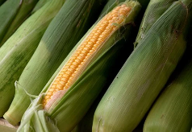
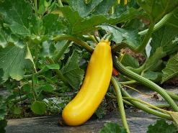
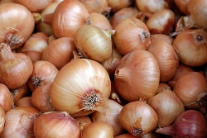
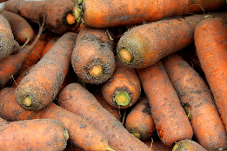
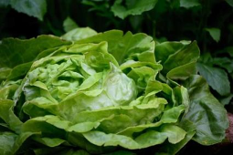
Beispiel einer vielseitigen Fruchtfolge mit Salat
Kultur
Zwischenfrucht über Winter
Süßmais
Zwischenfrucht
Zucchini
Salat
Zwiebeln
Zwischenfrucht
Möhren
Alle Bilder pixabay
Notes:
Bildquellen:
Süßmais, https://cdn.pixabay.com/photo/2020/09/23/19/55/corn-5596907__340.jpg, 24.09.2020
Zucchini: https://cdn.pixabay.com/photo/2016/07/16/19/25/zucchini-1522535__340.jpg, 18.06. 2016
Kopfsalat: https://cdn.pixabay.com/photo/2020/06/24/11/47/salad-5335862__340.jpg, 24.06.2020
Zwiebeln: https://cdn.pixabay.com/photo/2016/05/16/22/47/onions-1397037__340.jpg, 17.05.2016
Möhren: https://cdn.pixabay.com/photo/2018/10/30/19/45/carrot-3784444_960_720.jpg, 01.11.2018
Dies ist nur 1 Beispiel für eine vielseitige Fruchtfolge. Dabei müssen aber v.a. auch auf die Vermarktungsmöglichkeiten, Technik, Standortbedingungen usw. berücksichtigt bzw. angepasst werden.
Die dargestellte Fruchtfolge erlaubt durch den Anbau von ZWF eine möglichst ganzjährige Bodenbedeckung bzw. (vielseitige) Durchwurzelung. Dies hat großen Einfluss auf die Bildung einer guten Bodenstruktur. Wichtig ist dabei auch die Auswahl der Zwischenfrucht. Sie sollte z.B. vor dem Anbau von Kohl keine Kreuzblütler enthalten. Eine Getreide-Leguminosenmischung wie Wickroggen (mit Erbsen) wäre eine Möglichkeit.

Slide 36
Abschluss - Diskussion
Hat Ihr derzeitiger Salatanbau in 20 Jahren noch eine Zukunft?
ja
nein
warum?
Begründen Sie Ihre Antwort anhand Ihrer Kenntnisse zum Klimawandel und den derzeitigen Produktionsbedingungen in Ihrem Betrieb.

Slide 37
Bildquellen
¹¹⁾ Unwetter: Schaden durch Starkregen, DLR Neustadt, Jochen Kreiselmaier http://www.greencommons.de/Datei:Unwetter_Fu%C3%9Fg%C3%B6nheim-2001-DLR-jk_(NXP).JPG
²⁾ N-Mangel in Regnernähe durch zuviel Beregnung, Josef Schlaghecken http://www.greencommons.de/Datei:Kopfsalat-N-Mangel-5-JS.jpg
³⁾ Erdverschmutzung durch Starkregen, Josef Schlaghecken http://www.greencommons.de/Datei:Salat_Erdverschmutzung.JPG
⁴⁾Frisee-Salatanbau in schwarzer Mulchfolie, Josef Schlaghecken http://www.greencommons.de/Datei:Frisee-auf-Mulchfolie.JPG
⁵⁾ Salat: Bodenschäden durch Fahrspuren, Josef Schlaghecken http://www.greencommons.de/Datei:Salate_Boden_Ernteschaden-JS_(NXP).JPG
⁶⁾ Graupel auf Salatvlies, DLR Neustadt, Josef Schlaghecken http://www.greencommons.de/Datei:Graupel_auf_Salat_mit_Vlies_(NXP).JPG
⁷⁾ Salat: Wassermangel zur Pflanzung, DLR, Josef Schlaghecken http://www.greencommons.de/Datei:Salat_Wassermangel_zur_Pflanzung.jpg
⁸⁾ Kopfsalatbestand in schwarzer Mulchfolie, SLFA Neustadt, Josef Schlaghecken http://www.greencommons.de/Datei:Kopfsalat-Mulchfolie.JPG
⁹⁾ Tropfbewässerung beim Salatanbau in Spanien, DLR Rheinpfalz, Joachim Ziegler http://www.greencommons.de/Datei:Spanien-Tropfbew%C3%A4sserung-05-ZJ.jpg
¹⁰⁾ Beregnung mit Gießwagen, Josef Schlaghecken http://www.greencommons.de/Datei:Beregnung-Gie%C3%9Fwagen-JS.JPG
¹¹) Salat, Innenbrand/Blattnekrosen, Josef Schlaghecken http://www.greencommons.de/Datei:Salat-Blattrandnekrose-Innenbrand-JS.JPG

Slide 38
Impressum
Herausgeber Bodensee-Stiftung, Fritz-Reichle-Ring 4, 78315 Radolfzell
Text und Redaktion Sabine Sommer (Bodensee-Stiftung),
Andreas Ziermann (Bodensee-Stiftung)
Bilder siehe Quellenangaben auf der Folie „Bildquellen“, an den Bildern und im Notizenbereich
Nutzungsrechte/Haftungsausschluss
Die Nutzungsrechte der PPT-, PDF- und Word-Dokumente liegen bei den Projektpartnern im Projekt GeNIAL Bodensee-Stiftung, Landesbetrieb Landwirtschaft Hessen (LLH), Landesanstalt für Landwirtschaft, Ernährung und Ländlichen Raum (LEL) sowie Landwirtschaftliches Technologiezentrum Augustenberg (LTZ). Das Nutzen, Kopieren sowie Bearbeiten (auch in Teilen) der Inhalte (Text und Grafik) dieser Dateien für die eigene Unterrichtsplanung ist unter Wahrung der Urheberrechte erlaubt. Quellenangaben sind entsprechend zu übernehmen. Für die von Lehrkräften bearbeiteten Inhalte übernehmen die oben genannten Projektpartner keine Haftung.

